Slide 1
Einführung in die OpenSource Programmiersprache R
WS 24/25

Slide 2
Ziele des Kurses
Daten einlesen, analysieren und visualisieren
Vermittlung der Grundlagen für eigenständige Weiterbildung
Aufbau von Frustrationstoleranz
Wichtigste Kompetenz beim Programmieren!

Slide 3
Warum R? – 4 Gründe
Vielseitige und mächtige Software
- ständige Weiterentwicklung durch Community (R Pakete)
- ermöglicht Auswertung von komplexen Fragestellungen
Bsp: Klassifizierung von Satellitenbildern mit Machine Learning Algorithmen
Kostenlos!!!
Standard in Umwelt- und Forstwissenschaften
- vereinfacht Austausch von Forschungsergebnissen und Modellen zwischen Einrichtungen
- R Skills können Einstellungskriterium sein (zumindest an FVA BW)
R ist eine Programmiersprache
- Programmier-Skills lassen sich auf andere Programmiersprachen wie Python, C++, Java etc. übertragen
- Datenauswertung wird automatisch dokumentiert -> Fehler lassen sich nachvollziehen

Slide 4
Ausblick: ShinyApps
https://shiny.posit.co/r/gallery/
https://shiny.posit.co/r/gallery/start-simple/word-cloud/
https://shiny.posit.co/r/gallery/life-sciences/biodiversity-national-parks/

Slide 5
Themen
Grundlagen Datenauswertung:
Datenstrukturen - Variablen, Vektoren, Matrizen, Dataframes
Funktionen
Visualisierungen
Grundlagen Programmieren:
Eigene Funktionen schreiben
Konditionen (if-else)
Automatisierung mit Schleifen

Slide 6
Ablauf
9:45 – 13:00 mit kleineren Pausen
Pause
14:00
Mischung aus PowerPoint Folien, Live Coding und Übungen
Regelmäßige Teilnahme ist Voraussetzung für das Bestehen des Kurses!

Slide 7
Wie? Warum? Was?
In Programmiervorlesungen meist Fokus auf das Wie
Warum bleibt oft auf der Strecke
-> sobald die Warum Frage für Sie nicht geklärt ist, bitte sofort fragen
Was zur Hölle machen wir gerade?!
Nicht abhängen lassen. Geben Sie mir die Chance Sie wieder abzuholen ☺

Slide 8
Installation R und R Studio
https://posit.co/download/rstudio-desktop/

Slide 9
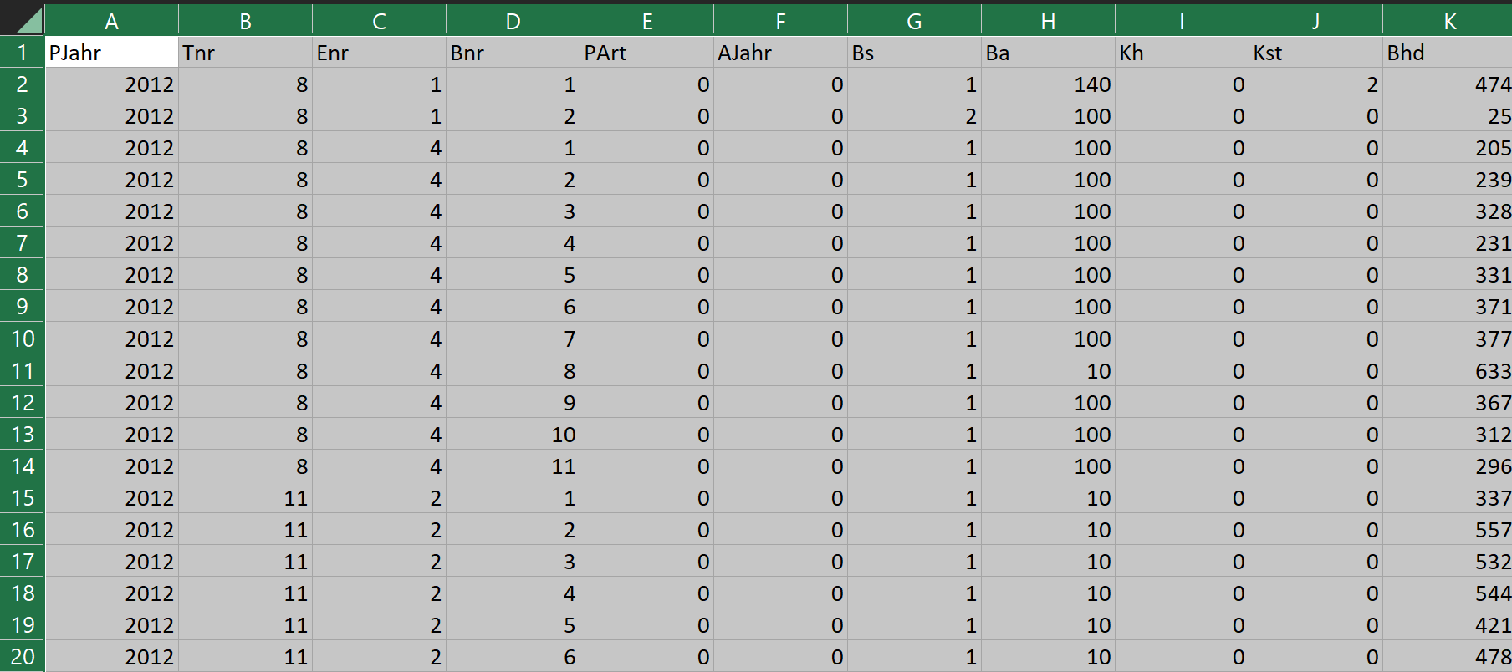
Datenstrukturen in R
Variable
Vektor
Matrix
Dataframe

Slide 10
Live Coding: Operatoren und Variablen

Slide 11
Übung: Operatoren und Variablen
Öffnen Sie RStudio und erstellen Sie ein neues R Skript
Erzeugen Sie die Variablen X = 3 und Y = 19 und speichern sie die Potenz von X hoch Y in einer dritten Variablen Z. Denken Sie daran, die Zeilen mit STRG+ENTER auszuführen.
Ziehen Sie jetzt von Z die Variable X ab und schreiben Sie das Ergebnis in Variable Z.
Nutzen Sie einen logischen Operator um herauszufinden ob Variable Z größer ist als 1000
Nutzen Sie den Modulo Operator und den Gleichheitsoperator um eine logische Abfrage zu erstellen die TRUE ausgibt wenn Z eine gerade Zahl ist, und FALSE wenn Z eine ungerade Zahl ist (Tipp: eine gerade Zahl hat keinen Rest wenn sie durch 2 geteilt wird)

Slide 12
Operatoren
Mathematische Operatoren
+ - * / ^ %%
führen mathematische Operationen aus
Logische Operatoren
> < >= <= == !=
geben TRUE oder FALSE zurück
Zuweisungsoperatoren
<- =
Speichern Werte oder Wörter in einer Variablen

Slide 13
Variablen
Speichern Werte wie Zahlen oder Wörter
Erst als Variable ist ein Wert vom Rechner auffindbar
Lassen sich wieder überschreiben

Slide 14
Datenstrukturen in R
Variable
Vektor
Matrix
Dataframe

Slide 15
Live Coding: Vektoren

Slide 16
Übung: Vektoren
Erzeugen Sie einen Vektor vec mit den Zahlen 2, 23, 42, 256, 13
Hängen Sie an den Vektor die Zahl 800 an
Fügen Sie vor der ersten Zahl eine 0 dem Vektor hinzu
Löschen Sie die Stelle mit Zahl 256 aus dem Vektor
Überschreiben Sie die Zahl 800 mit der Zahl 799
Wählen sie die ersten 3 Stellen des Vektors aus und speichern diese in einen neuen Vektor. Den Namen für den neuen Vektor können Sie beliebig wählen.
Wählen sie alle Stellen aus dem Vektor aus die größer sind als 20 und speichern Sie diese ebenfalls in einem neuen Vektor
Wählen Sie die Stellen des Vektors so aus, dass die gewählten Zahlen den Vektor in sortierter Reihenfolge darstellen

Slide 17
Vektoren
Verbinden mehrere Werte mit c( ) (combine)
Operatoren werden auf alle Elemente eines Vektors ausgeführt
-> ermöglicht effizientes Editieren und Durchführen von Abfragen
An bestehende Vektoren lassen sich weitere Elemente anhängen
Indizierung mit [ ] ermöglicht Elemente aus Vektor abzufragen
Indizierung mit negativem Index wählt alle Elemente außer dem Index aus
-> ermöglicht das Löschen von Elementen

Slide 18
Live Coding: Funktionen

Slide 19
Übung: Funktionen
Erzeugen Sie mit der Funktion sample() einen Vektor bestehend aus 100 zufälligen Zahlen zwischen 1 und 5
Berechnen Sie die Summe, den Mittelwert und Median des Vektors
Sortieren Sie den Vektor von großen nach kleinen Zahlen (Schauen sie sich dafür die Argumente der sort() Funktion an)
Finden Sie mittels R-Hilfe und Google eine Funktion, die ausgibt wie oft eine Zahl im Vektor vorkommt

Slide 20
Funktionen
Gekennzeichnet durch ( )
Mit F1 Taste lässt sich die Hilfe Seite der Funktion öffnen
Unbekannte Funktionen lassen sich per Hilfe->Suche finden
Viele Funktionen sind in zusätzlichen Paketen enthalten
-> Google!
install.packages(„Paketname“) installiert das Paket
library(Paketname) oder Paketname:: machen Funktionen zugreifbar

Slide 21
Datenstrukturen in R
Variable
Vektor
Matrix
Dataframe

Slide 22
Live Coding: Matrizen

Slide 23
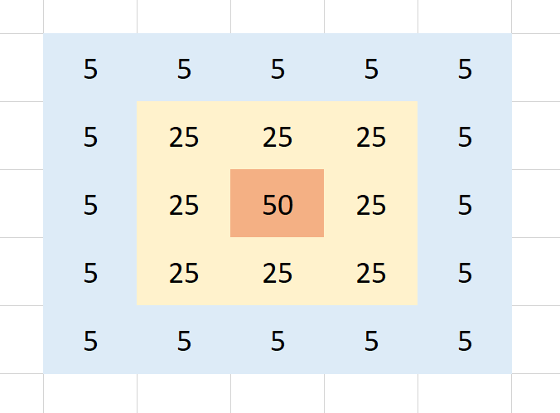
Übung: Matrizen
Erzeugen Sie eine Matrix mit 0 mit den Dimensionen 5 Zeilen und 5 Spalten
Füllen Sie Zellen der Matrix wie dargestellt
Löschen Sie alle Zellen mit den Werten 5 aus der
Matrix. Die Matrix soll danach nur noch
3 Zeilen und 3 Spalten besitzen

Slide 24
Matrizen
Matrizen sind 2 dimensionale Vektoren
Bei Indizierung mit [] muss jetzt Zeile und Spalte angegeben werden
Erste Zahl: Zeile
Zweite Zahl: Spalte

Slide 25
Datenstrukturen in R
Variable
Vektor
Matrix
Dataframe

Slide 26
Live Coding: Dataframes

Slide 27
Übung: Dataframes
Lesen sie den Datensatz pirates.csv in R mittels Funktion read.csv() ein oder über ‚import Dataset‘ in der Environment
Berechnen Sie die mittlere Anzahl an Tattoos pro Pirat:in
Wie viele Papageien gibt es insgesamt im Datensatz?
Wie viele Pirat:innen tragen eine Augenklappe?
Welche Lieblingspiraten gibt es? Finden Sie hierfür eine geeignete Funktion die eindeutige Werte in einem Vektor auflistet
Legen Sie eine neue Spalte mit Namen BMI an (Body Mass Index) und speichern Sie in diese Spalte das jeweilige Ergebnis von Gewicht geteilt durch Höhe
Welche Pirat:in hat den größten BMI? Welche den Kleinsten?
Gibt es signifikante Unterschiede der mittleren BMI zwischen weiblichen und männlichen Pirat:innen

Slide 28
Dataframes
Das Kernstück von R
Analog der Excel Tabelle
Erweiterung der Matrix
Spalten können aus unterschiedlichen Datentypen bestehen
Spalten haben Namen!
Auswahl einzelner Spalten durch $ und Spaltennamen
Einlesen von Dataframes über ‚Import Dataset‘

Slide 29
Fertig mit den Datenstrukturen!!!

Slide 30
Übung Histogramm
Erstellen Sie ein Histogramm, das die Verteilung von BMI darstellt
Fügen Sie einen Titel und Achsenbeschriftungen hinzu
Zeichnen Sie den Mittelwert von BMI mittels abline() ins Histogramm
Toben Sie sich aus mit den Farben! (colors() für einen Überblick)
Fügen Sie ebenfalls mit abline() horizontale Linien im Abstand von 50 dem Diagramm in der Farbe „grey90“ hinzu
Exportieren Sie das Histogramm als png Datei

Slide 31
Übung Dichtediagramm
Erstellen Sie ein Dichtediagramm mit dem BMI der männlichen Piraten
Fügen Sie mit lines() eine Dichtekurve des BMI der weiblichen Piratinnen hinzu
Passen Sie Farbe, Titel, Achsenbeschriftung und ggf. die Achsenlimitierung an
Zeichnen Sie die jeweiligen BMI Mittelwerte der Piratinnen und Piraten ein
Fügen Sie eine passende Legende hinzu
Exportieren Sie den Plot als png Datei

Slide 32
Übung Boxplot
Lesen Sie den MM.txt Datensatz ein
Erstellen Sie einen Boxplot der ausschließlich die Verteilung der M&Ms nach Farbe darstellt. Passen Sie eventuell das outline Argument an
Färben Sie die Boxen entsprechend der M&M Farben an
Exportieren Sie die Grafik

Slide 33
Übung Barplot
Lesen Sie den MM.txt Datensatz ein
Erstellen Sie einen Barplot der die Gesamtzahl M&Ms pro Farbe zeigt. (Tipp: Finden Sie im Vorfeld eine geeignete Funktion, die die Summe pro Spalte berechnet)
Passen Sie gegebenenfalls die Ränder des Plot-Fensters und drehen Sie ggf. die Achsenbeschriftung um 90°
Färben Sie die Balken entsprechend der M&M Farbe ein und fügen Sie einen Titel hinzu
Exportieren Sie die Grafik als png Datei

Slide 34
Übung Scatterplot
Fügen Sie dem M&M Datensatz eine Spalte hinzu in der die Gesamtanzahl M&Ms pro Tüte gespeichert ist (Tipp: Es gibt eine Funktion die Summen pro Zeilen berechnet)
Erstellen Sie einen Scatterplot bei dem das Gewicht der Tüte im Verhältnis zu der Gesamtanzahl M&Ms dargestellt ist
Passen Sie Titel, Achsenbeschriftung und ggf. das Punkt-Symbol an
Fügen Sie eine Trendlinie mittels line() und smooth.spline() hinzu
Berechnen Sie den Korrelationskoeffizienten nach Spearman und fügen Sie das Ergebnis dem Plot mittels text() hinzu
Exportieren Sie die Grafik

Slide 35
Fortgeschrittene Anwendungen mit R

Slide 36
Übung Fibonacci Folge
Schreiben Sie eine while-Schleife die die Fibonacci Folge berechnet bis die aktuelle Zahl größer ist als 100
Wie groß ist die aktuelle Zahl?
Wie viele Iterationen braucht die Folge bis die aktuelle Zahl größer ist als 100?
Schreiben Sie die Fibonacci Folge nun als for-Schleife die 100 mal über die Folge iteriert
Wie groß ist die Zahl nach 100 Iterationen

Slide 37
Übung Schleife mit if-else
Berechnen Sie die ersten 100 Stellen einer Folge mit den folgenden Eigenschaften:
Sie startet mit dem Wert 3
Bei der Berechnung der nächsten Zahl soll geprüft werden ob die vorherige Zahl teilbar durch 3 ist.
-> Wenn ja, dann soll der nächste Wert berechnet werden aus dem vorherigen Wert + 7
-> ansonsten soll der nächste Wert berechnet werden aus dem vorherigen Wert – 3
2. Stellen Sie die Folge grafisch dar

Slide 38
Übung Babynames
Lesen Sie den Datensatz babyNamesUS ein
Erstellen Sie einen Vektor mit eindeutigen Jahreszahlen im Datensatz
Extrahieren Sie mittels Schleife den populärsten Namen und die Anzahl der Geburten pro Jahr. Erstellen Sie dafür vor der Schleife entsprechende leere Vektoren und nutzen Sie den Vektor mit den Jahreszahlen.
Stellen Sie grafisch dar wie häufig die populärsten Namen über die Jahre vorkamen
Erstellen Sie einen Plot mit der Entwicklung der Geburtenzahlen im Laufe der Jahre

Slide 39
Übung Bundeswaldinventur
Lesen Sie den Datensatz Bundeswaldinventur_2012.csv ein
Schreiben Sie eine Funktion, die die Summe des Holzvolumens eines Bundeslandes ausgibt. Das Bundesland soll über das Funktionsargument wählbar sein
Erweitern Sie die Funktion so, dass auch ein Histogramm mit der Verteilung des Holzvolumens pro Einzelbaum für das Bundesland erstellt wird. Der Titel sollte Auskunft geben welches Bundesland dargestellt ist.
Führen Sie ein zweites Argument ein welches steuert ob das Histogramm beim Funktionsaufruf erstellt wird oder nicht
Rufen Sie die Funktion in einer Schleife für jedes Bundesland auf und speichern Sie das Ergebnis in einem entsprechenden Vektor
Stellen Sie das Ergebnis auf geeignete Weise dar

